Slide 1




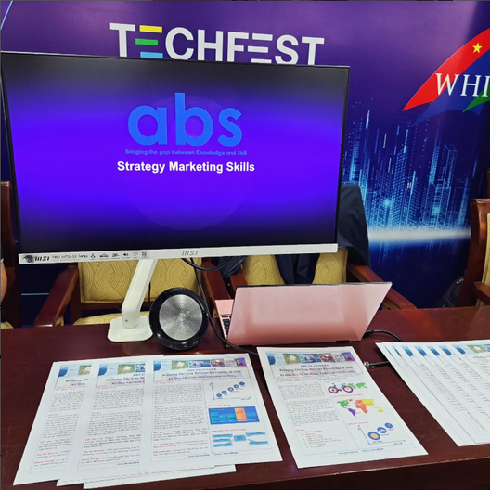

Công Nghệ Giáo Dục
Dịch Vụ Chuyển
Đổi Số LMS/E-Learning
VÀ THIẾT KẾ BÀI GIẢNG E-LEARNING A.I
Founder & Chairman
BILL NGUYEN
WWW.ABS.EDUCATION

Slide 2





Dịch Vụ Chuyển Đổi Số LMS/E-Learning
Dịch Vụ 2
Dịch Vụ 4
Video Conferencing
Dịch Vụ Bài Giảng
Video A.I
Dịch Vụ 1
Dịch Vụ 3
Dịch Vụ 5
Sàn TMĐT Giáo Dục (NEW)
https://absi.edu.vn
LMS/E-Learning
Edumall MOOCs: https://tiki.edu.vn
LMS/E-Learning: https://abs.education

Slide 3


Đánh giá
Đánh giá mức độ sẵn sàng và dự trù kinh phí triển khai LMS/E-Learning.
4 Bước Triển Khai
LMS/E-Learning
Xác định
Xác định những khó khăn trong việc triển khai, đề xuất hướng khắc phục.
Quyết định
Thuê hay Mua LMS/BLACK BOARD, LMS/MOODLE, LMS/CANVAS.
Triển khai
Lựa chọn đối tác cung ứng (có năng lực và kinh nghiệm).

Slide 4


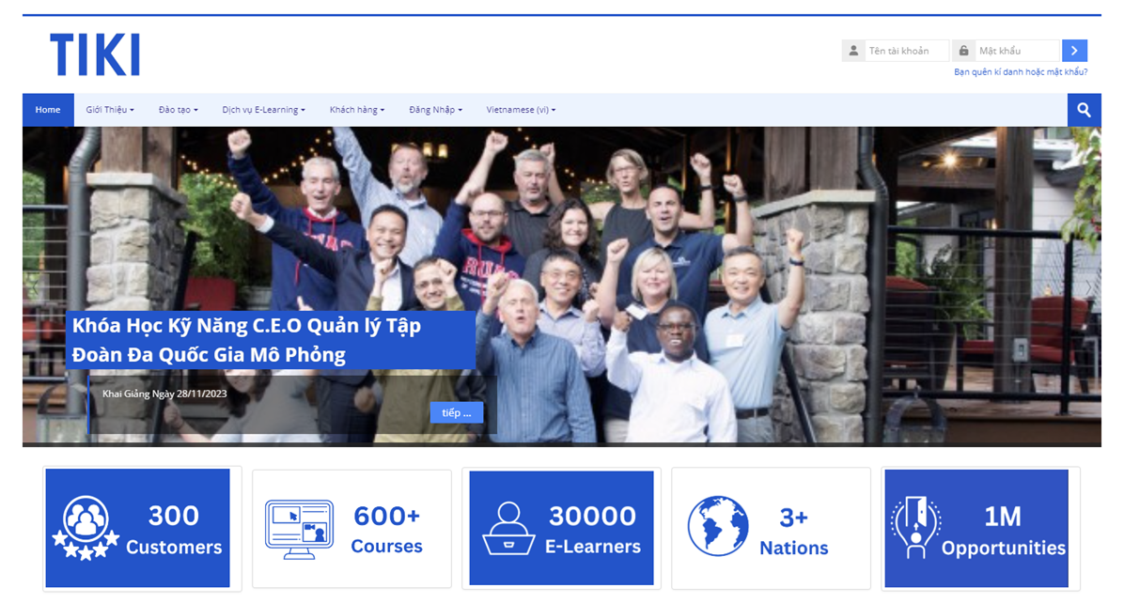
Giao diện Web E-Learning

Slide 5

SỰ KHÁC BIỆT
GIỮA 2 MÔ HÌNH
Lớp Học Truyền Thống
Lớp Học Trực Tuyến
Tuyển sinh giới hạn tại khu vực
Tuyển sinh toàn cầu
Phòng học có sức chứa giới hạn tối đa 50 người
Hệ thống E-Learning học một lúc 1 triệu người
Chi phí mặt bằng cho 1 Học viên CAO
Chi phí cho 1 Học viên E-Learning THẤP
Doanh thu tuyển sinh có giới hạn
Doanh thu tuyển sinh không giới hạn
Tài liệu giảng dạy giới hạn trong nước
Tài liệu giảng dạy mới nhất trên toàn cầu
Học viên tốn thời gian đi lại, giờ học cố định
Học viên không tốn thời gian đi lại
KHÔNG thể xem lại bài và Q&A sau giờ học
XEM lại bài và Q&A bất cứ lúc nào sau giờ học

Slide 6

DOANH THU DỰ TÍNH
KHÓA HỌC E-LEARNING B2C
Chắt lọc lại các bài giảng video, chuyển thành khóa học E-Learning
Học phí mỗi khóa học
= VND 50k/user/tháng
Số lượng User cho mỗi khóa học
= 10K Users
DOANH THU
10K Users x 50K/user/tháng x 12 tháng
Nếu xuất bản
1 khóa học/năm
6,000,000,0000/năm
(6 Tỷ/năm)
DOANH THU
10 Khóa học x 6,000,000,000
Nếu xuất bản & tuyển sinh
đủ 10 khóa học/năm
60,000,000,0000/năm
(60 Tỷ/năm)

Slide 7

Chi Phí Khấu Hao Đầu Tư
E-learning Trong 10 Năm
Đầu Tư E-Learning STANDARD $9,999
Khấu Hao
$ 9,999/120 tháng
$ 83/tháng
Clarity and Conciseness
Đầu Tư E-Learning Edumall/MOOC STANDARD - $19,999
Khấu Hao
$ 19,999/120 tháng
$ 167/tháng
Đầu Tư E-Learning Edumall/MOOC UPPER STANDARD - $29,999
Khấu Hao
$ 29,999/120 tháng
$ 249/tháng

Slide 8
Tỷ Suất Sinh Lời (ROI)
E-learning Mỗi Năm
Đầu Tư E-Learning STANDARD $9,999
ROI
$ 120,000/$ 9,999
1,200%/năm
Clarity and Conciseness
Đầu Tư E-Learning Edumall/MOOC STANDARD - $19,999
ROI
$ 360,000/$ 19,999
1,800%/năm
Đầu Tư E-Learning Edumall/MOOC UPPER STANDARD - $29,999
ROI
$ 600,000/$ 29,999
3,000%/năm

Slide 9

BẢNG GIÁ DỊCH VỤ LMS/E-LEARNING
LMS/E-Learning
Sàn Thương Mại Điện Tử Giáo Dục (MOOC)
STT
TÍNH NĂNG
STANDARD
STANDARD
UPPER
STANDARD
ADVANCED
1
Web E-Learning có 490 plugins từ MOODLE
2
Trang ghi danh khóa học
Tiêu Chuẩn
CAO CẤP
CAO CẤP
CAO CẤP
3
Danh mục khóa học
_
_
Tiêu chuẩn
CAO CẤP
4
Đánh giá khóa học
(Review)
_
_
_
5
GIÁ GỐC
Call
Call
Call
Call
6
GIẢM ĐẾN 20%
Call
Call
Call
Call
Note: chi phí này sử dụng hệ thống Elearning trọn đời, cơ hội nhận $200K từ Google Cloud

Slide 10
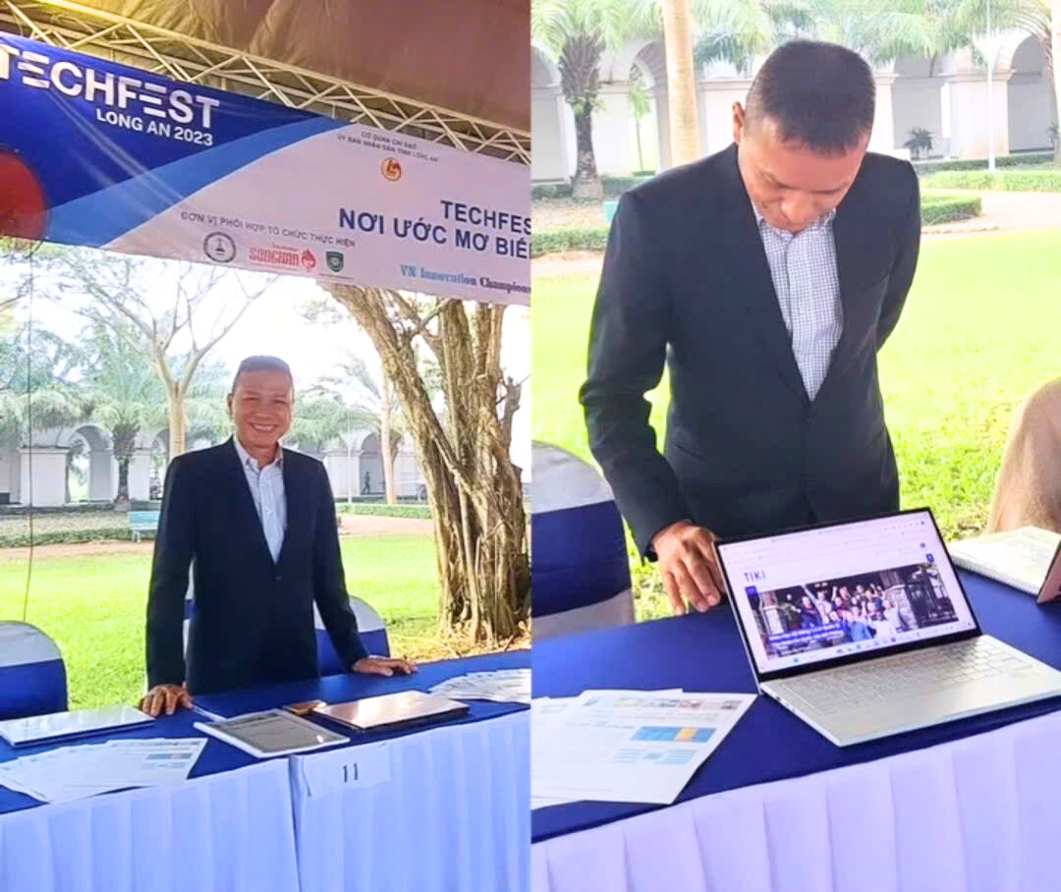

Giới Thiệu
ABS Technology JSC
THÀNH LẬP
NHÀ PHÁT TRIỂN
ABS Technology JSC thành lập vào năm 2017 tại Việt Nam.
LMS (Moodle core) hệ thống đào tạo
Trực Tuyến LMS, Video Conferencing Call, E-Commerce Platform tại Việt Nam.
ĐỘI NGŨ
ĐỐI TÁC
Chuyên gia IT Hoa Kỳ và Việt Nam cùng xây dựng hệ thống LMS, Video Conference Call, E-Commerce Platform giàu kinh nghiệm.
ABS là đối tác của các Tập Đoàn Hoa Kỳ hàng đầu trong lĩnh LMS, Video Conferencing Call, E-Commerce Platform trên toàn cầu.

Slide 11

Năng Lực & Kinh Nghiệm
CHÚNG TÔI PHỤC VỤ
8 NĂM KINH NGHIỆM
Triển khai giải pháp hệ thống E-Learning cho nhiều Doanh Nghiệp & Trường học.
Cho hàng ngàn học viên.
ĐÃ XÂY DỰNG
GIẢI PHÁP TỔNG THỂ
120 Khóa học E-Learning tương tác, mô phỏng.
Về đào tạo trực tuyến của ABS Technology JSC là sự lựa chọn
hàng đầu của Quý Công Ty.

Slide 12


Thị Trường EdTech Toàn Cầu
2032
2023
Độ tuổi đi học
Toàn cầu: $ 457 Tỷ Đô
Việt Nam: $ 3 Tỷ Đô
17 Triệu Người

Slide 13


Thành tích
ABS Technology và Cố vấn Ms. Jenny Châu Đặng - Giám đốc điều hành khu vực của Tập đoàn EdTech TOPICA. Ms. Châu cũng là cố vấn chiến lược toàn cầu về Quan hệ đối tác - Sài Gòn Innovation Hub.
🔷️ Tháng 12 năm 2020, ABS Technology đã được chọn là 1 trong số 15 Công ty khởi nghiệp có triển vọng nhất, dự kiến sẽ mở rộng tốt trên thị trường ASEAN.
🔷️ NINJA ACCELERATOR 2021 là một chương trình được tài trợ bởi Cơ quan Hợp tác Quốc tế của Nhật Bản (JICA), đồng hành với Đại học Công nghệ Nanyang của Singapore (NTUitive). Cả hai tổ chức đóng vai trò là Ban Giám Khảo chương trình, và là các đối tác của Sihub, ITP và SHTP-1C tại Việt Nam.

Slide 14
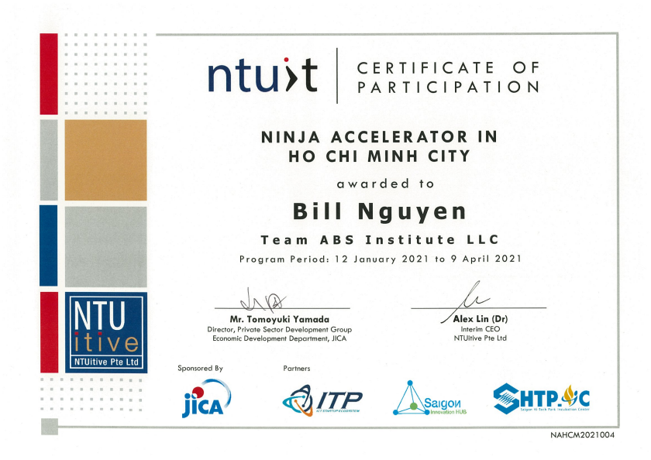


Các thành viên đạt giải

Slide 15









Khách hàng tiêu biểu

Slide 16
Quản lý đào tạo cho số lượng học viên lớn
GIẢI PHÁP
HỆ THỐNG ĐÀO TẠO TRỰC TUYẾN
Phát triển kỹ năng, kiến thức đúng năng lực
Quản lý chi tiết chương trình trực tuyến
Giảm thiểu chi phí đào tạo.

Slide 17
1. Cài đặt hệ thống E-Learning/LMS
Triển khai: 1 buổi/4 giờ
2. Tạo khung khóa học
Triển khai: 2 giờ
05 BƯỚC TRIỂN KHAI E-LEARNING
3. Nhập nội dung khóa học
Triển khai: 2 giờ
4. Thiết kế khóa học
Triển khai: 2 giờ
5. Tinh chỉnh khóa học
Triển khai: 2 giờ

Slide 18
Quy Trình Sản Xuất Khóa Học Online
Thiết kế khóa học theo
tài liệu của Khách hàng.
Biên soạn nội dung
đào tạo theo yêu cầu.
Phát triển khóa học tương
thích nhiều thiết bị thông minh.
Thiết lập kịch bản
cho video bài giảng.
Ghi lại và xử lý hậu kỳ
cho video bài giảng.
Tạo video và giới thiệu.

Slide 19
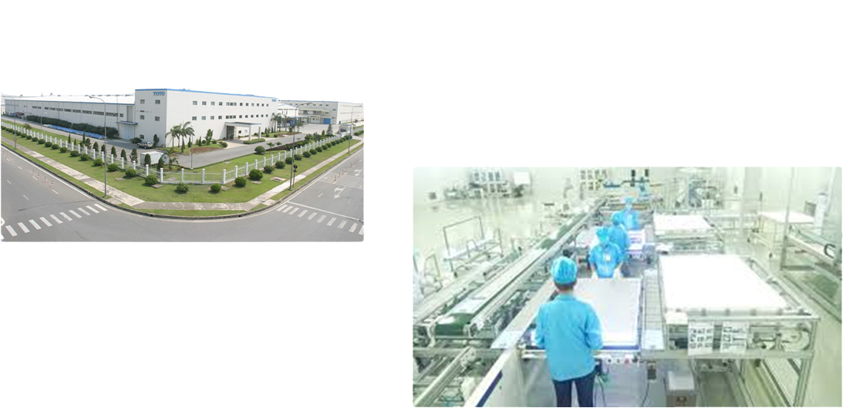
Quy Trình Sản Xuất
Khóa Học Online

Slide 20
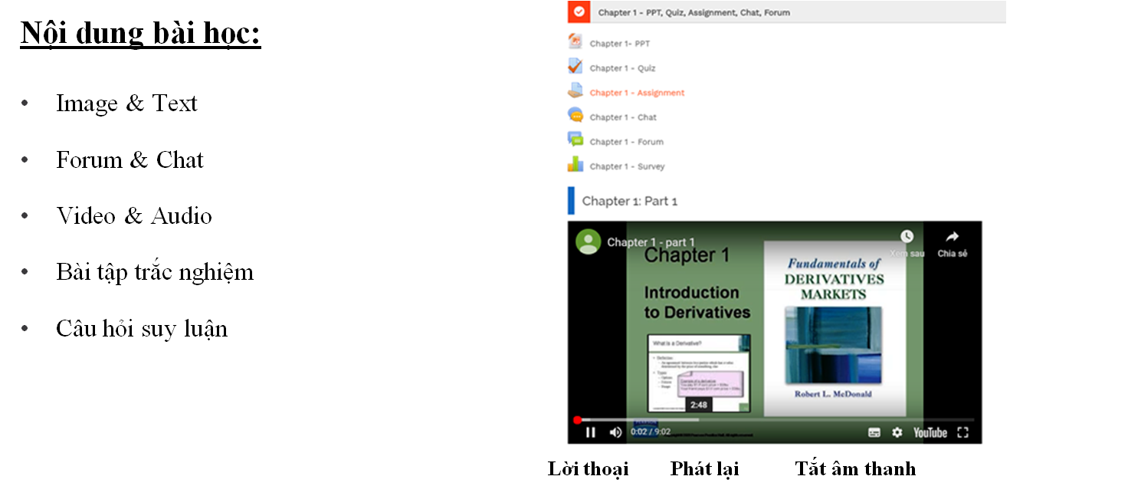
Giao Diện Khóa Học

Slide 21
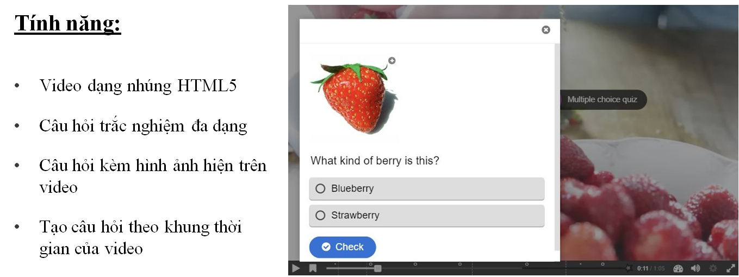
H5P Công Cụ Tạo
Video Tương Tác

Slide 22
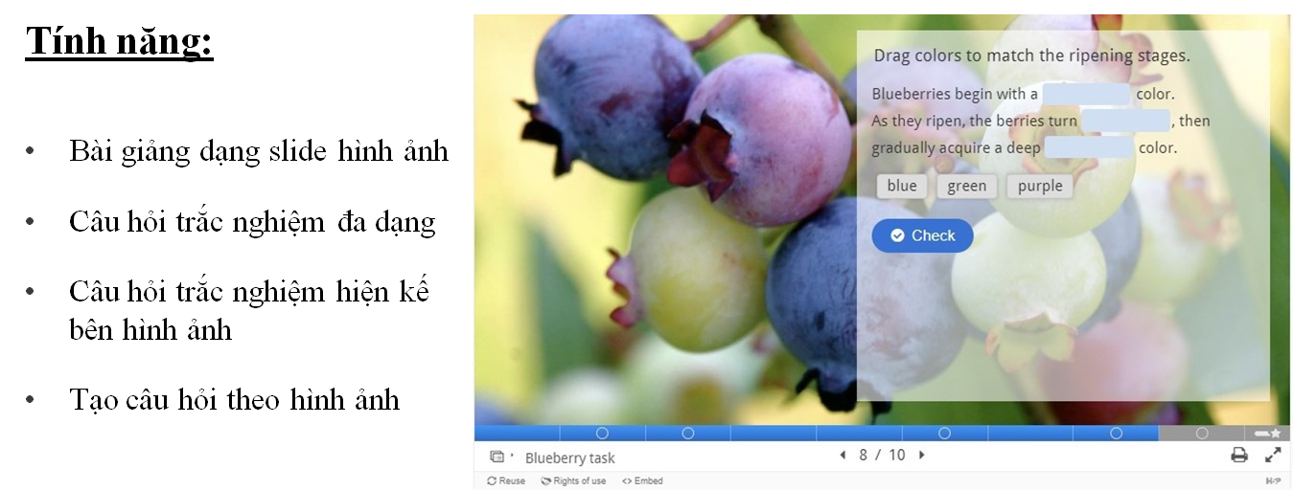
H5P Công Cụ Tạo
Slide Tương Tác

Slide 23
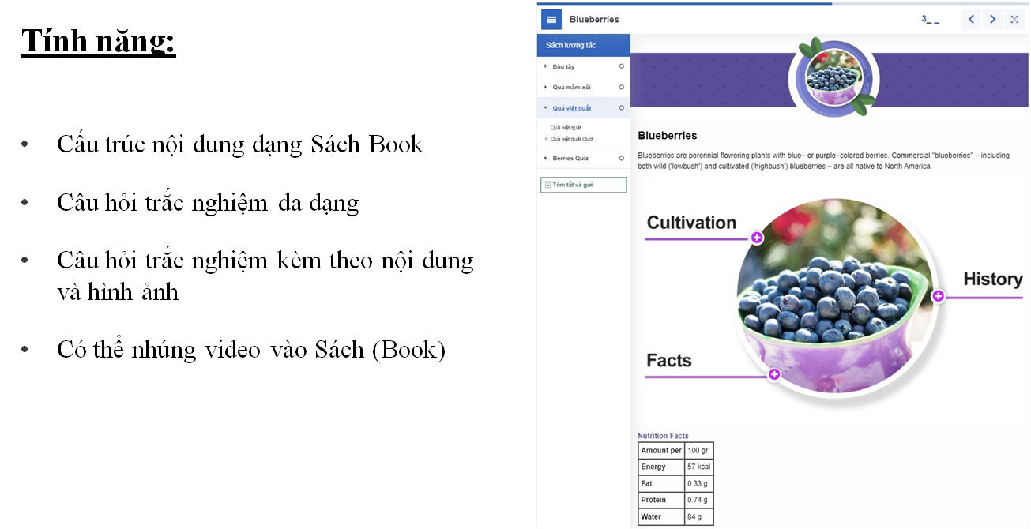
H5P Công Cụ Tạo
Sách Tương Tác

Slide 24
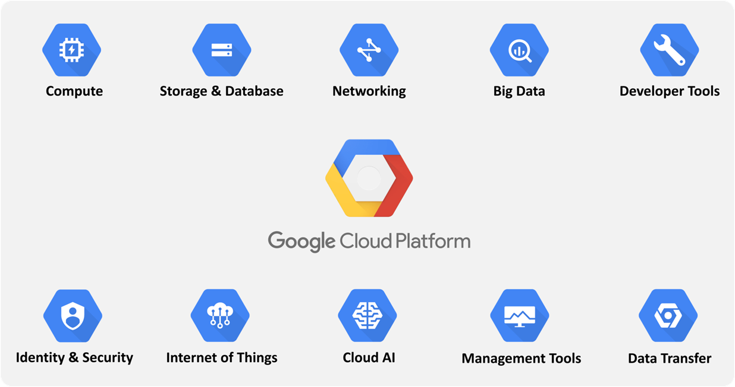
Mô Hình E-Learning/LMS
Trên Google Cloud

Slide 25




LIÊN HỆ
XIN CẢM ƠN !
WWW.ABS.EDUCATION

